Slide 1


FADOQ – Région Mauricie a conçu la formation Initiation à la tablette Android pour répondre aux besoins des personnes de 50 ans et plus ayant de l’intérêt pour les nouvelles technologies.
Nous sommes convaincus que celles-ci sont facteur de rapprochement et de plaisir, ce que nous vous souhaitons aujourd’hui.

Slide 2
Initiation à la tablette Android
Vue d’ensemble

Slide 3




Notions générales
Les systèmes d’exploitation existants.

Slide 4
Tablette iPad: vue de dos

Slide 5
Tablette iPad: vue de face

Slide 6
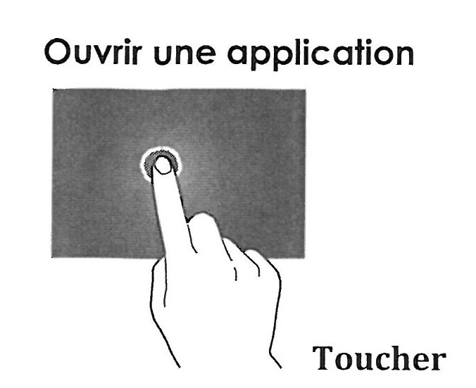
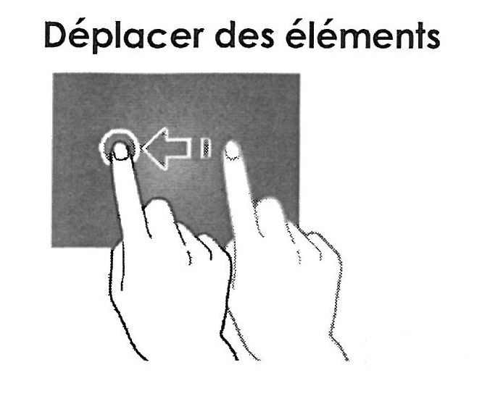
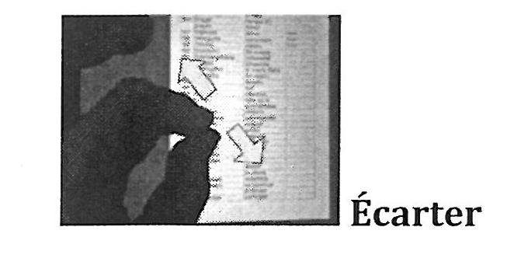
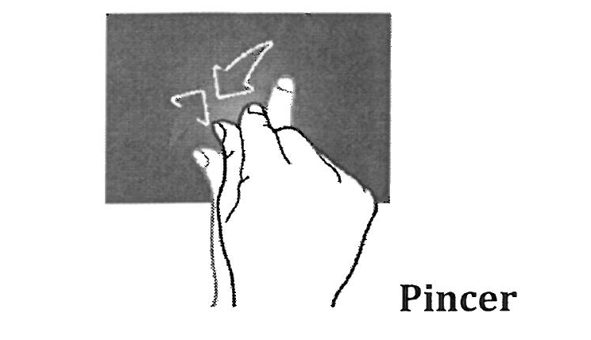
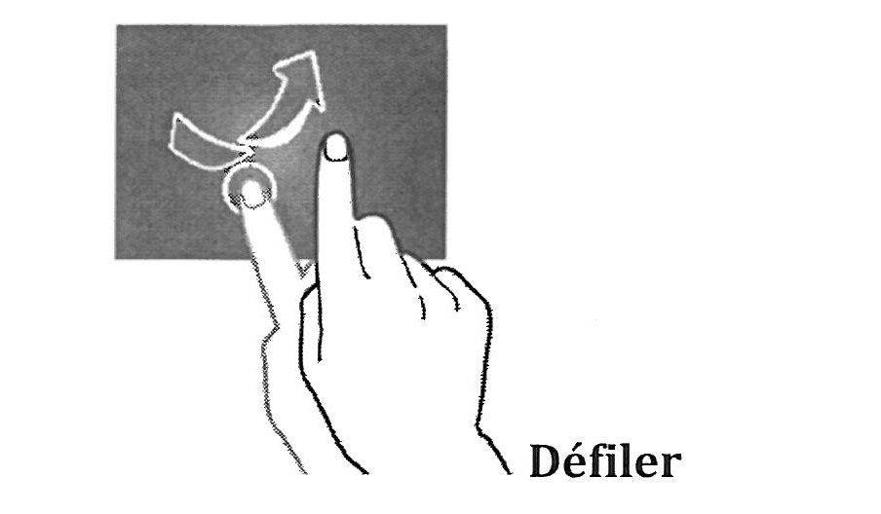
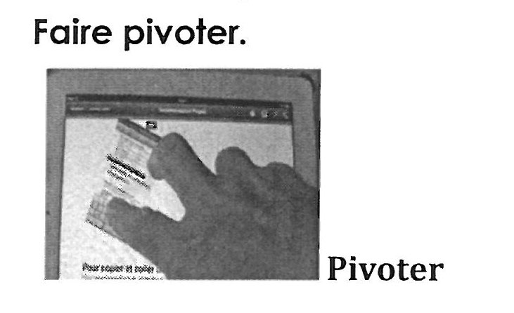
Langage des doigts

Slide 7
Écran d’accueil standard

Slide 8

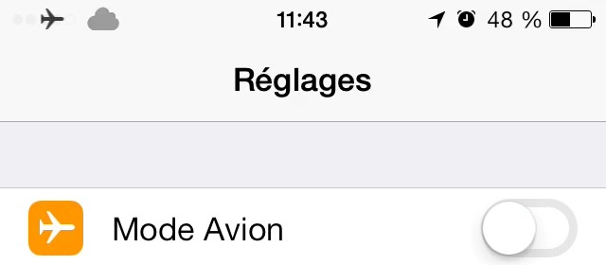


Barre d’état
Quelques symboles : dans votre barre d’état
Retour arrière
Historique des applications
Retour à l’écran d’accueil
Selon la configuration et les réglage de la tablette, la barre d’état sera différente
ou se modifiera au cours de la journée selon les réglages choisis.

Slide 9
Initialisation d’une Android (Samsung)

Slide 10
Initialisation d’une Android (Samsung)

Slide 11
Initialisation d’une Android (Samsung)

Slide 12
Initialisation d’une Android (Samsung)
Cloud server = un nuage.
Un nuage sert à stocker les apps achetées, de la musique, vos photos, les calendriers, les documents et encore plus. Son avantage est qu’il peut synchroniser tout et ce, de façon automatique dans vos appareils connectés au nuage.
Autres nuages :

Slide 13
Initiation à la tablette Android
Les outils

Slide 14
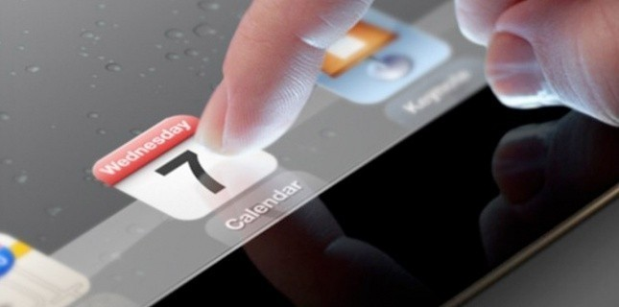

L’utilisation
Touché simple : Ce touché sert essentiellement à « activer » une fonction telle que l’ouverture des applications, l’activation d’un lien internet, etc.
Touché double : Deux petits touchés permettent d’agrandir automatiquement une page web. Le touché double permet également de bloquer certaines actions notamment, la lettre majuscule sur le clavier de la tablette iPad.
Le bouton principal est un bouton de retour à la page d’accueil.
Maintenir : Maintenir une pression sur une application sert à activer la manipulation des icônes. C’est par ce touché, que vous avez accès à faire la gestion de vos applications. Elle permet également de sélection du texte ou des images.

Slide 15
Raccourcis, Applications et Widgets

Slide 16
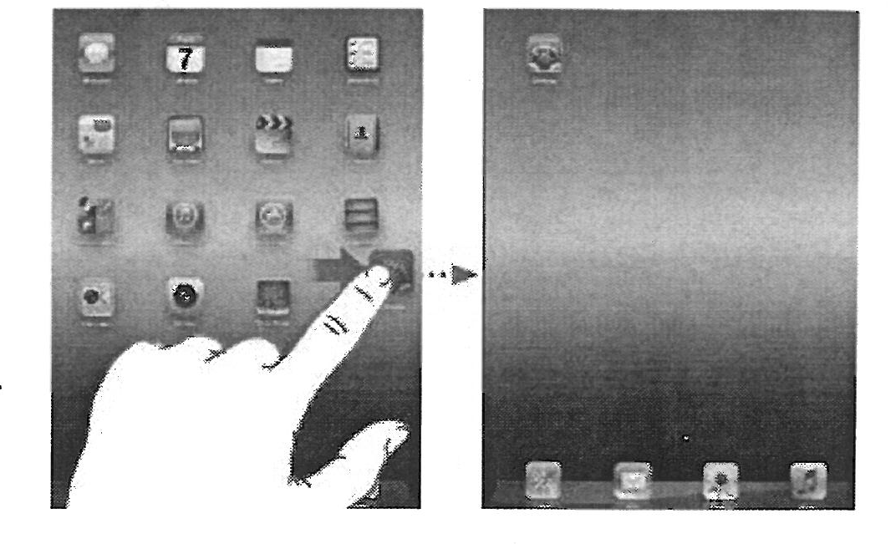
Personnalisation des écrans

Slide 17

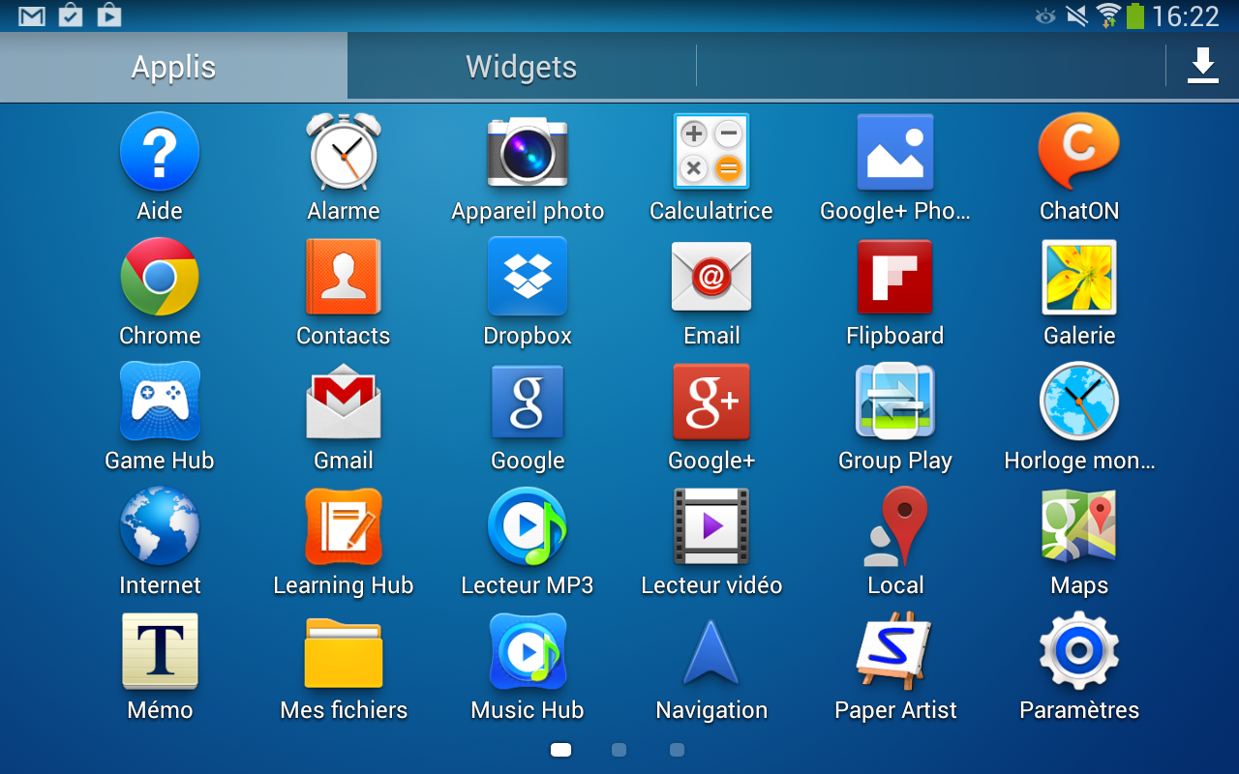
Gestionnaire d’applications

Slide 18
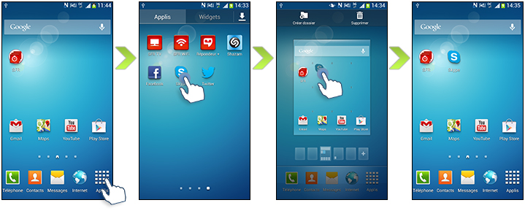
Supprimer une application
Assurez-vous d’être bien dans le gestionnaire d’applications. Appuyez en maintenant votre doigt sur l’application et glissez là sur la poubelle en haut de l’écran
Vous ne pouvez pas effacer une application d’origine.

Slide 19
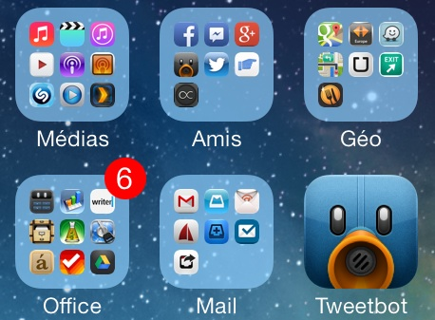
Création de dossiers
Utiliser le touché « maintenu » pour glisser
une application sur une autre afin de créer
un dossier. Il est possible de modifier le nom du dossier qui est proposé lors de la création.
Pour détruire le dossier, on fait le processus
inverse. Il faut sélectionner l’application et le placer à l’extérieur du dossier. Lorsqu’il n’y a pus d’application dans un dossier, celui-ci s’efface automatiquement.

Slide 20
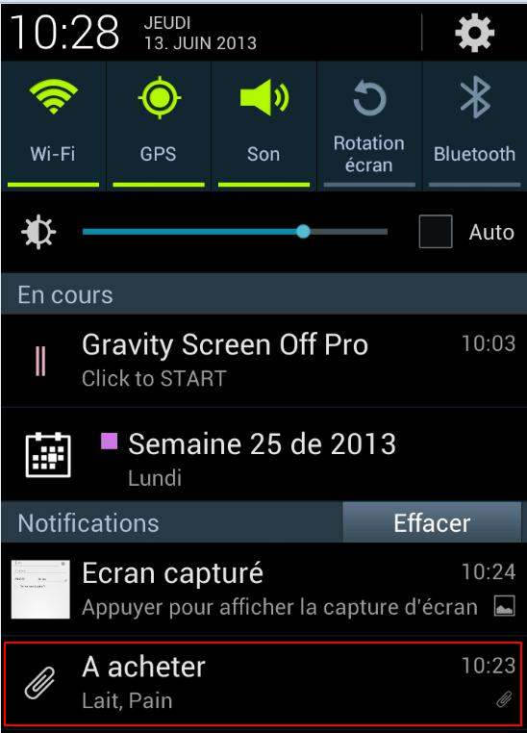
Centre de notification
Le centre de notification affiche les messages en provenance de divers applications comme : Calendrier, Rappel, Messages etc.
Pour y accéder, il faut toucher sur le bas de l’écran où affiché l’heure et maintenez la pression. Puis effectuer un glissement vers le haut pour faire apparaitre le centre de notification.

Slide 21
Le clavier
Clavier Lettres
Le clavier QWERTY est habituellement utilisé.
Clavier Symboles #1
On y retrouve les caractères spéciaux les plus utilisés.
Clavier Symbole #2
On y retrouve des caractères supplémentaires.

Slide 22
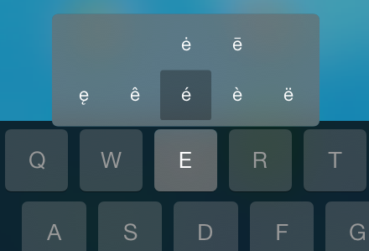
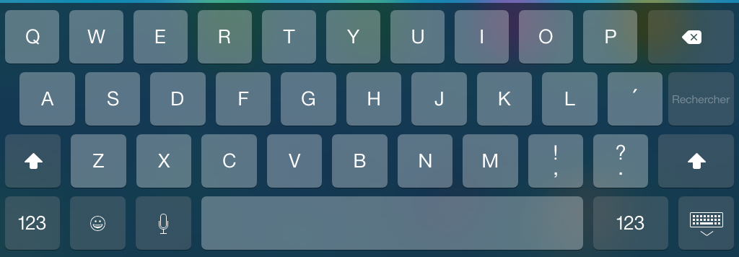
Le clavier
Utilisez le toucher maintenue sur une voyelle pour faire apparaitre les accents. D’autres caractère peuvent être obtenu de cette façon tel que le A, E, I, O, U, Y, C, N.

Slide 23
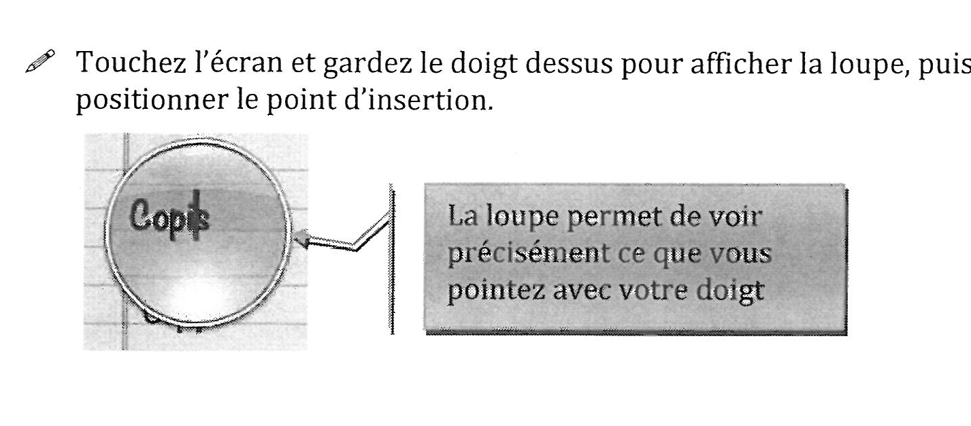
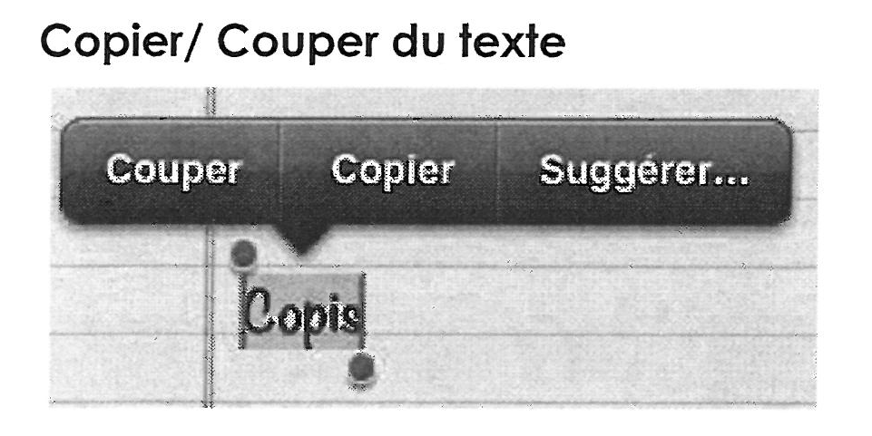
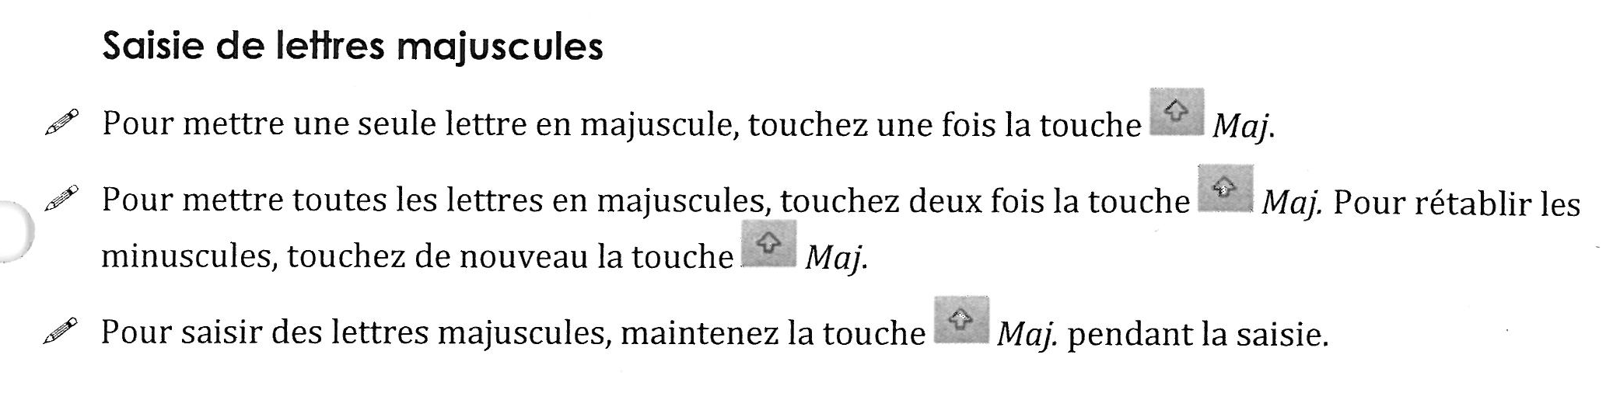
Saisie de texte

Slide 24
Initiation à la
Tablette Android
Les réglages

Slide 25
Réglages

Slide 26
Réglages

Slide 27
Réglages

Slide 28
Réglages

Slide 29
Réglages

Slide 30
Réglages

Slide 31
Réglages

Slide 32
Réglages

Slide 33
Réglages

Slide 34
Réglages

Slide 35
Réglages

Slide 36
Réglages

Slide 37
Réglages

Slide 38
Réglages

Slide 39
Réglages

Slide 40
Réglages

Slide 41
Réglages

Slide 42
Réglages

Slide 43
Réglages

Slide 44
Réglages

Slide 45
Réglages

Slide 46
Réglages

Slide 47
Réglages

Slide 48
Réglages

Slide 49
Réglages

Slide 50
Réglages

Slide 51
Initiation à la tablette Android
Les services internet

Slide 52


Internet
Android 4,0 ou Google Chrome sont les
navigateurs internet par défaut des
tablettes Androids.

Slide 53
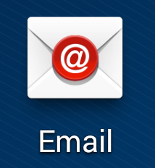
La messagerie

Slide 54
La messagerie

Slide 55
La messagerie

Slide 56
La messagerie

Slide 57
La messagerie

Slide 58
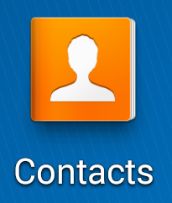
Application Contacts

Slide 59
Application Contacts

Slide 60
Application Contacts

Slide 61
Google Play Store

Slide 62
Appareil Photo/Caméra

Slide 63
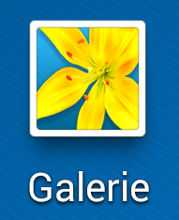
Modification photos
Galerie photos :

Slide 64
Skype
Le compte Microsoft est un compte @hotmail.com ou @outlook.com
Si vous n’en possédez pas, vous pouvez en créer un tout à fait gratuitement

Slide 65
Skype

Slide 66
Skype

Slide 67
Skype

